Slide 1
13 인덱스
인덱스의 개념
인덱스의 구조
인덱스의 효율적인 사용 방법
인덱스의 종류 및 생성 방법
인덱스 실행 경로 확인
인덱스 관리

Slide 2
인덱스의 개념
인덱스란?
  인덱스는 SQL 명령문의 처리 속도를 향상시키기 위해 칼럼에 대해 생성하는 객체
  인덱스는 포인트를 이용하여 테이블에 저장된 데이터를 랜덤 액세스하기 위한 목적으로 사용
    실생활의 예 : 책의 색인(찾아보기)
데이터를 조회하는 대표적인 방법
  전체 테이블 검색(full table scan) 방법
    인덱스를 사용하지 않고 데이터를 검색하는 경우
    테이블 전체를 처음부터 끝까지 순차적으로 조회해야 함
    대량의 데이터 중, 한 두건의 데이터를 검색하기 위해 테이블 전체를 검색하는 것은 매우 비효율적
  인덱스 검색 (index scan) 방법
    검색 조건으로 사용하는 칼럼에 인덱스를 생성하여 랜덤 액세스하는 방법
    소량의 데이터를 검색하는 경우에 전체 테이블 검색에 비해 매우 효율적
- <number> -
13장. 인덱스

Slide 3
인덱스의 구조
오라클의 인덱스 구조
  B*-트리 형식으로 구성
  구성요소
    테이블에서 인덱싱되는 칼럼의 값과 포인터의 역할을 하는 각 행의 ROWID
  B*-트리에서 칼럼 값은 오름차순이나 내림차순으로 정렬
    칼럼 값이 같은 경우 각 행의 ROWID에 의해 결정
  테이블과는 독립적으로 생성하거나 삭제 가능
  하나의 테이블에 여러 개의 인덱스 생성 가능
  여러 인덱스에서 동일한 칼럼을 중복적으로 사용 가능
- <number> -
13장. 인덱스

Slide 4
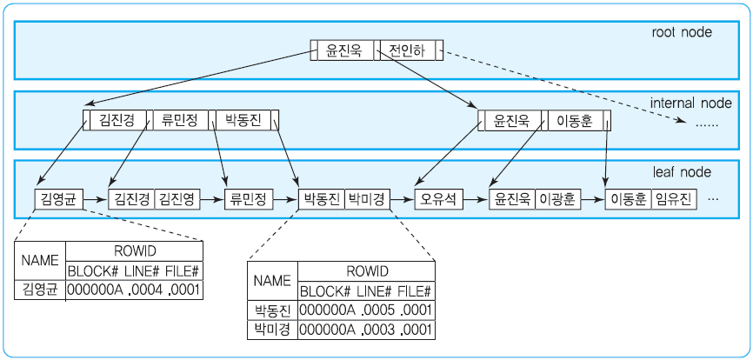
인덱스의 구조
인덱스의 내부 구조는 B*-트리 형식으로 구성
- <number> -
13장. 인덱스

Slide 5
인덱스의 효율적인 사용 방법
인덱스의 일반적인 사용 방법
  SQL 명령문의 처리 속도를 개선하기 위한 목적으로 주로 사용
    SQL 명령문의 검색 결과는 인덱스 사용 유무와 상관없이 동일
    인덱스는 접근 경로나 처리 속도에만 영향을 줌
  물리적인 데이타베이스 설계 관점에서 인덱스는 테이블과는 다른 하드 디스크에 저장하는 것이 좋음
인덱스 사용이 효율적인 경우
  WHERE 절이나 조인 조건절에서 자주 사용되는 칼럼
  전체 데이터 중에서 10~15% 분포이내의 데이터를 검색하는 경우
    분포도가 높은 데이터 검색시 인덱스를 사용하면 전체 테이블 스캔방식보다 더 느려지는 경우 발생
  두 개 이상의 칼럼이 WHERE절이나 조인 조건에서 자주 사용되는 경우
  테이블에 저장된 데이터의 변경이 드문 경우
- <number> -
13장. 인덱스

Slide 6
인덱스의 종류 및 생성 방법
인덱스의 종류
  인덱스 칼럼 값의 중복 여부에 따라
    고유 인덱스(unique index), 비고유 인덱스(non-unique index)
  칼럼의 결합 여부에 따라
    단일 인덱스(single index), 결합 인덱스(composite index)
  연산자 또는 함수의 적용 결과에 의해 생성되는 인덱스
    함수 기반 인덱스(function-based index)
인덱스 생성 방법
  묵시적인 인덱스 생성
    테이블 생성시 기본 키나 고유 키 무결성 제약조건을 생성한 경우 고유 인덱스가 자동 생성
    인덱스 이름은 무결성 제약조건 이름과 동일
  명시적인 인덱스 생성
    CREATE INDEX 명령문으로 사용자가 인덱스 필요시마다 생성
- <number> -
13장. 인덱스

Slide 7
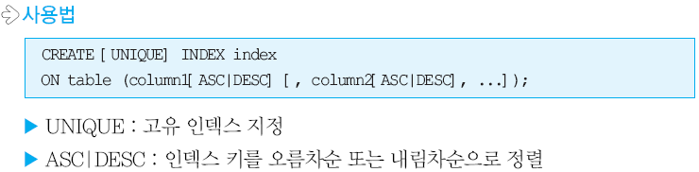
인덱스의 생성
인덱스 생성 방법
고유 인덱스 생성
  유일한 값을 가지는 칼럼에 대해 생성하는 인덱스
  모든 인덱스 키는 테이블의 하나의 행과 연결
  기본 키와 고유 키 무결성 제약조건을 정의하면 묵시적으로 고유 인덱스가 생성
- <number> -
13장. 인덱스

Slide 8
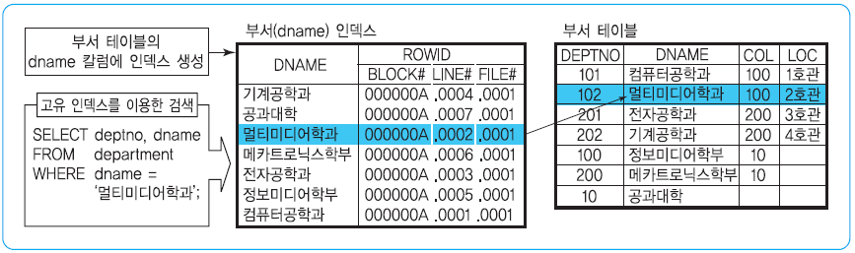
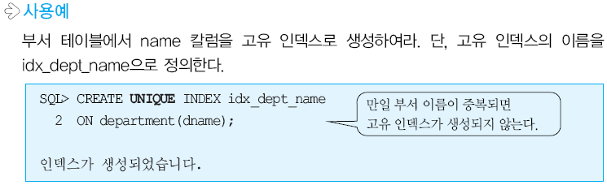
고유 인덱스
고유 인덱스를 이용한 검색 예
- <number> -
13장. 인덱스

Slide 9
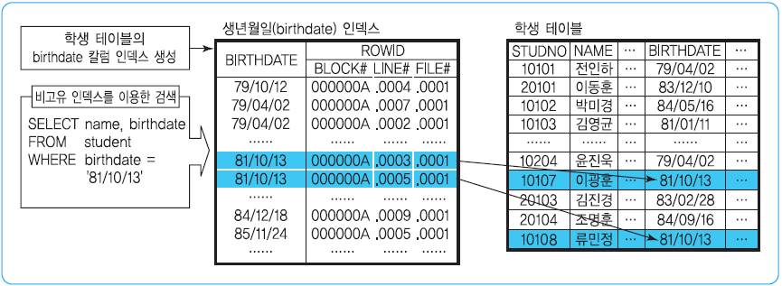
비고유 인덱스
비고유 인덱스 생성
  중복된 값을 가지는 칼럼에 대해 생성하는 인덱스
  하나의 인덱스 키는 테이블의 여러 행과 연결 가능
비고유 인덱스를 이용한 검색 예
- <number> -
13장. 인덱스

Slide 10
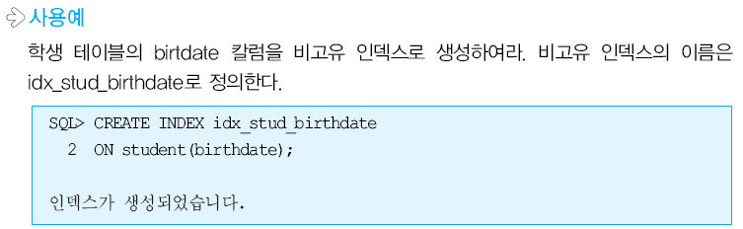
비고유 인덱스, 단일 인덱스
비고유 인덱스 사용 예
단일 인덱스
  하나의 칼럼으로만 구성된 인덱스
  예 : 학생 테이블의 생년월일 칼럼에 생성한 idx_stud_birthdate
- <number> -
13장. 인덱스

Slide 11
결합 인덱스
결합 인덱스
  두 개 이상의 칼럼을 결합하여 생성하는 인덱스
  WHERE 절의 조건 비교에서 두 개 이상의 칼럼이 AND 연산으로 자주 연결 되는 경우 주로 생성
  오라클에서는 결합 인덱스의 칼럼 수를 최대 32개까지 허용
  결합 인덱스를 구성하는 칼럼은 테이블의 칼럼 순서와 일치하거나 인접할 필요는 없음
- <number> -
13장. 인덱스

Slide 12
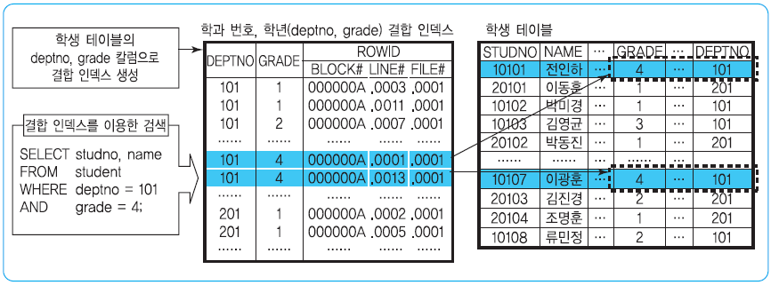
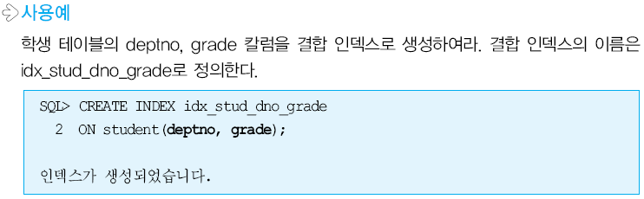
결합 인덱스
결합 인덱스를 이용한 검색 예
- <number> -
13장. 인덱스

Slide 13
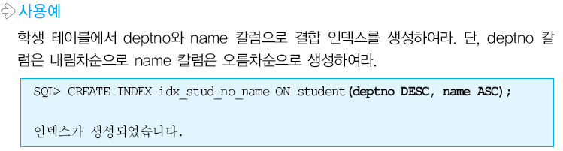
DESCENDING INDEX
DESCENDING INDEX 개념
  칼럼별로 정렬 순서를 별도로 지정하여 결합 인덱스를 생성하기 위한 방법
    기본적으로 결합 인덱스에서 칼럼의 정렬 순서는 오름차순
DESCENDING INDEX 사용 예
- <number> -
13장. 인덱스

Slide 14
함수 기반 인덱스
일반적인 인덱스
  칼럼에 저장된 값으로 생성
  WHERE 절에서 칼럼 값에 연산을 적용하면 해당 인덱스 사용 불가
  예 : WHERE upper(userid) = ‘MANDU’
    USERID 칼럼의 값이 UPPER 함수로 인해 변형되어 USERID 인덱스 사용 불가
    전체 테이블 스캔 필요(질의처리 시간이 길어짐)
함수 기반 인덱스
  오라클 8i 버전부터 지원하는 새로운 형태의 인덱스
  인덱스로 칼럼에 대한 연산이나 함수의 계산 결과를 인덱스로 생성 가능
  INSERT, UPDATE시에는 새로운 값을 계산하여 인덱스에 추가
- <number> -
13장. 인덱스

Slide 15
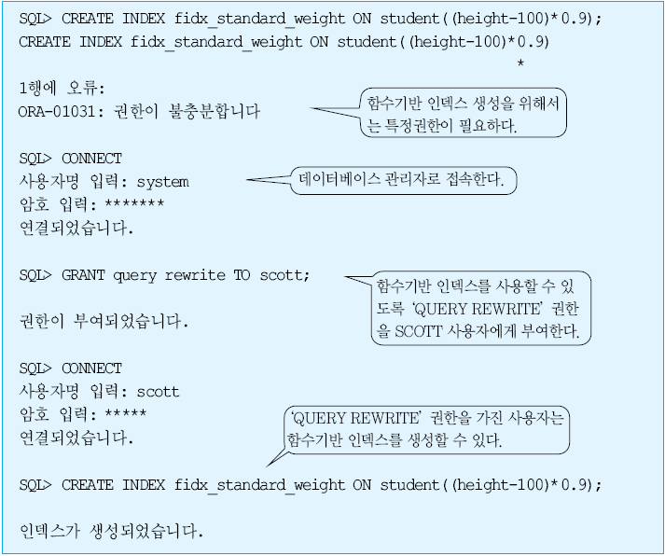
함수 기반 인덱스 생성 예
- <number> -
13장. 인덱스

Slide 16
인덱스 실행 계획 확인
실행 계획(execution plan)
  SQL 명령문이 내부적으로 처리되는 과정
    SQL 명령문을 실행할 때, 인덱스를 이용하여 랜덤 액세스를 했는지, 전체 테이블 검색을 했는지 확인 필요
    실행 계획을 확인하여 더 나은 처리 속도를 지원하는 방식을 선택 가능
    처리 속도에 영향을 미치는 요인
      cpu 사용시간
      하드디스크에서 읽은 물리적인 데이터 블록 수
      메모리에서 액세스한 논리적인 데이터 버퍼 수
      실행 단계별로 처리되는 행의 수 등
  오라클에서는 SQL 명령문을 처리하기 위해 사용된 내부적인 실행 경로를 확인할 수 있는 방법 제공
    세션별로 트레이스 파일(*.trc)을 생성하여 분석하는 방법
    PLUSTRACE 롤을 사용자에게 부여하여 간단하게 분석하는 방법
- <number> -
13장. 인덱스

Slide 17
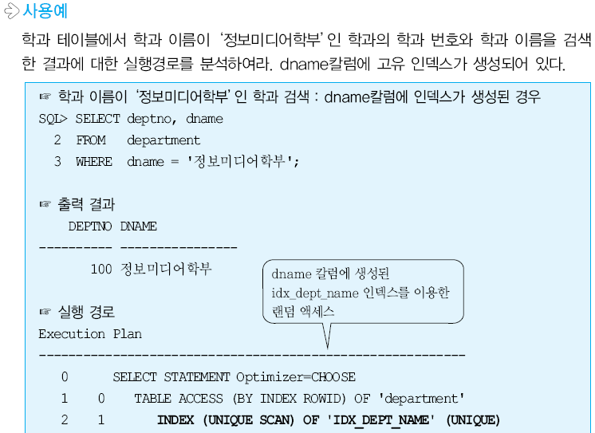
인덱스 실행 계획 확인 예 1
- <number> -
13장. 인덱스

Slide 18
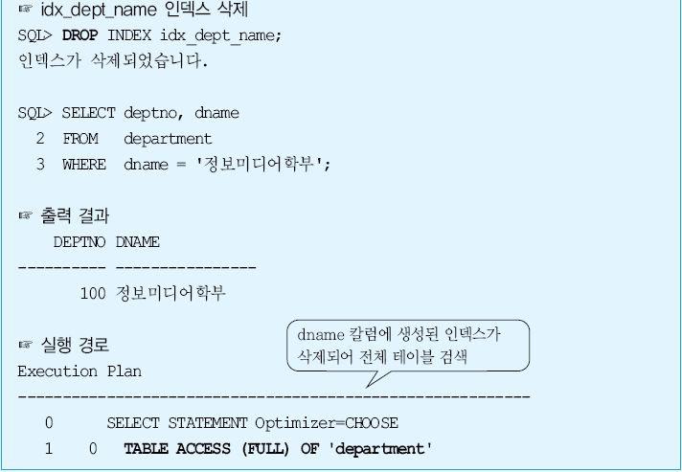
인덱스 실행 계획 확인 예1
- <number> -
13장. 인덱스

Slide 19
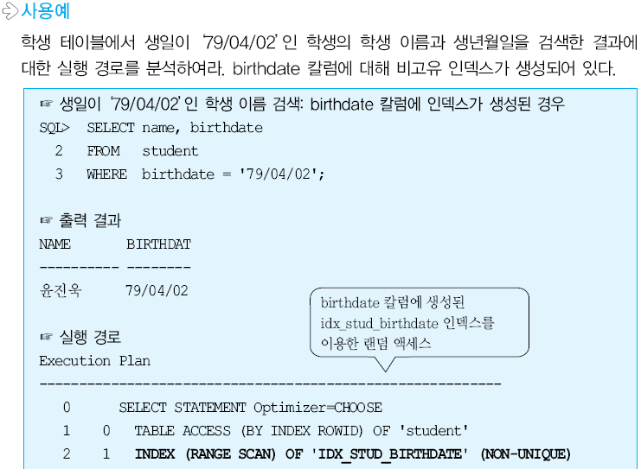
인덱스 실행 계획 확인 예2
- <number> -
13장. 인덱스

Slide 20
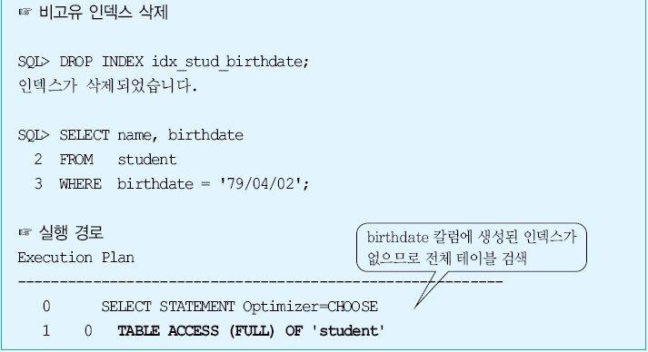
인덱스 실행 계획 확인 예2
- <number> -
13장. 인덱스

Slide 21
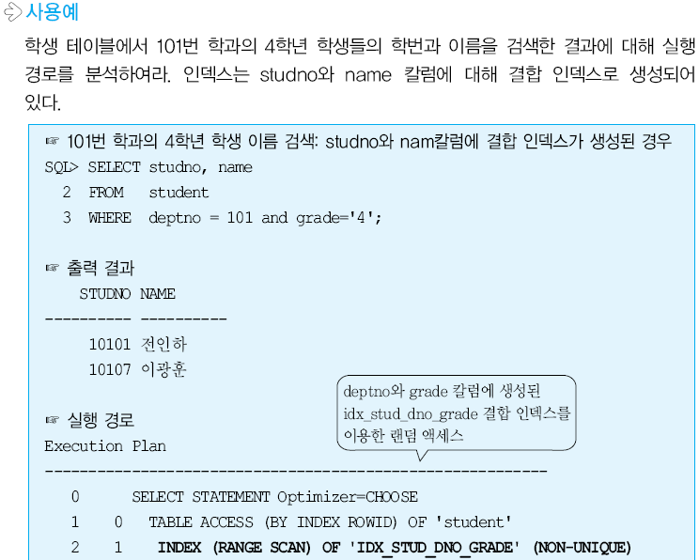
인덱스 실행 계획 확인 예3
- <number> -
13장. 인덱스

Slide 22
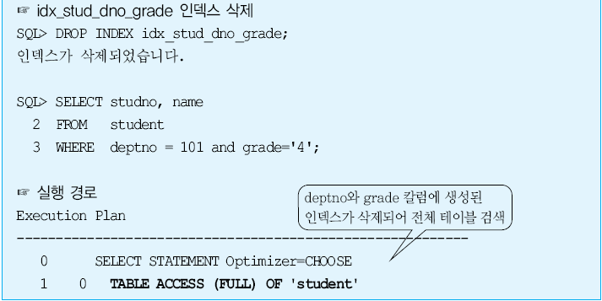
인덱스 실행 계획 확인 예3
- <number> -
13장. 인덱스

Slide 23
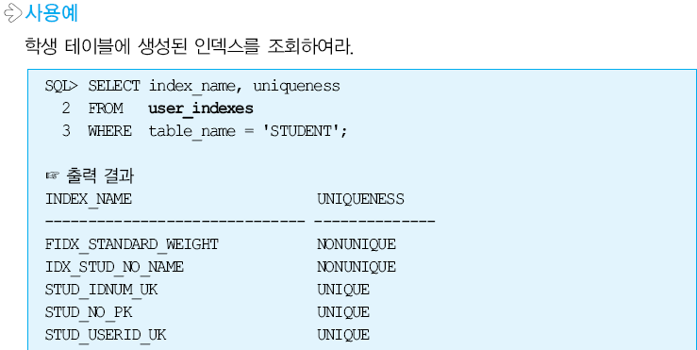
인덱스 정보 조회
USER_INDEXES
  인덱스 이름과 유일성 여부 등을 확인 가능한 데이터 딕셔너리
- <number> -
13장. 인덱스

Slide 24
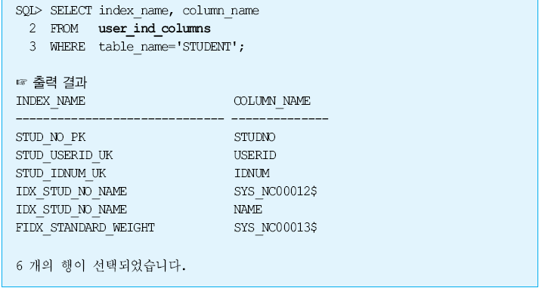
인덱스 정보 조회
USER_IND_COLUMNS
  인덱스 이름, 인덱스가 생성된 테이블 이름과 칼럼 이름 등을 확인 가능한 데이터 딕셔너리
- <number> -
13장. 인덱스

Slide 25

인덱스 삭제
인덱스 삭제
  DROP INDEX 명령문을 사용하여 인덱스 삭제 가능
  기본 키나 고유 키 제약조건 생성으로 오라클에 의해 묵시적으로 생성된 인덱스는 DROP INDEX 명령문으로 삭제 불가
- <number> -
13장. 인덱스

Slide 26
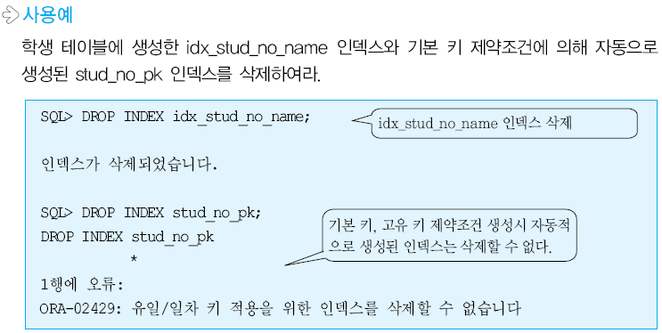
인덱스 삭제 사용 예
- <number> -
13장. 인덱스

Slide 27
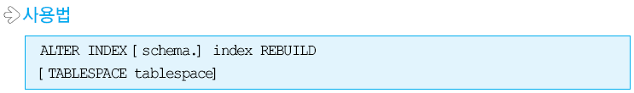
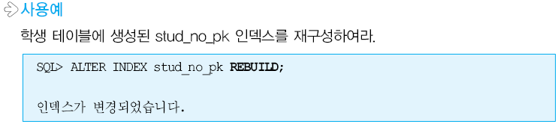
인덱스 재구성
인덱스 재구성
  인덱스가 생성된 칼럼의 데이터가 자주 변경되는 경우 인덱스의 재구성 필요
  불필요하게 생성된 인덱스 내부 노드를 정리하는 작업
    B*-트리의 인덱스 키는 일정한 정렬 순서를 유지해야 하므로 새로운 값이 입력되거나 수정, 삭제될 경우, 인덱스 키의 정렬 순서를 유지하기 위해 노드를 조정하는 과정이 필요
    테이블 칼럼의 데이터가 입력, 수정, 삭제됨에 따라 B*-트리가 사향트리화되는 것을 막기 위해 내부 노드의 정리 작업이 필요
- <number> -
13장. 인덱스

